Slide 1
How Does a Bike-Share Navigate Speedy Success
Archivo creado el: 4/5/2024 5:31:00 AM

Slide 2
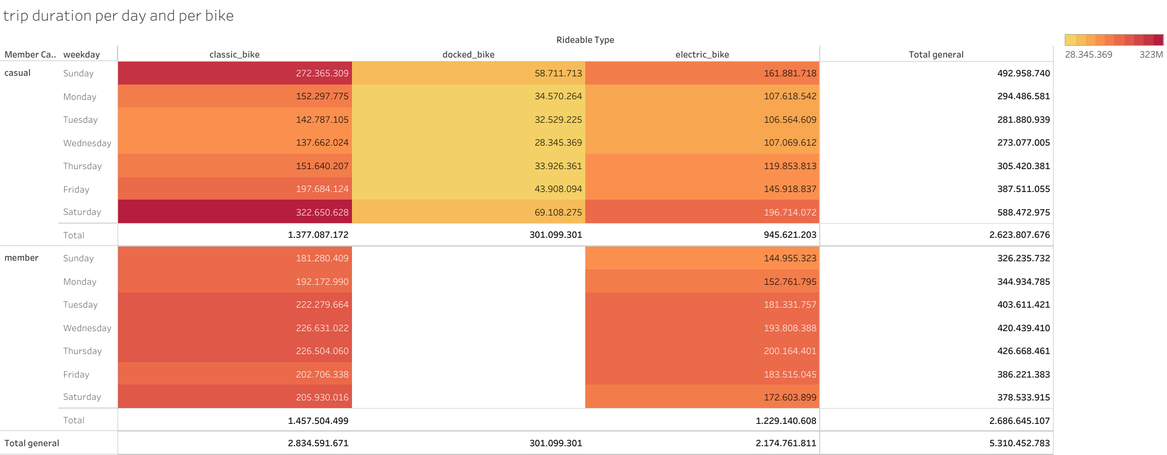

Slide 3
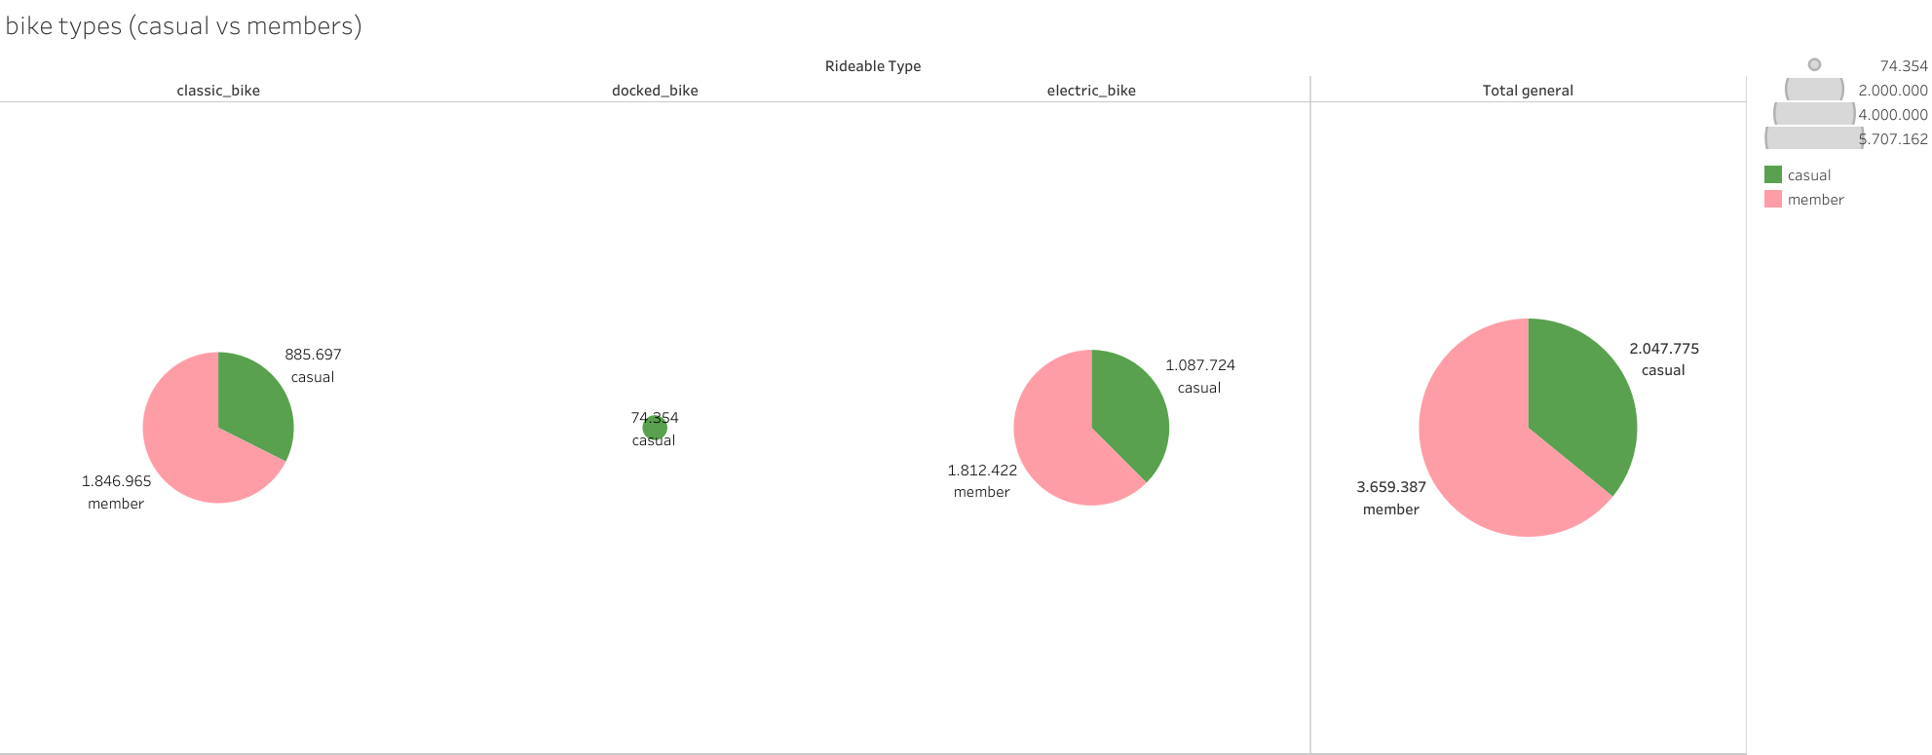

Slide 4
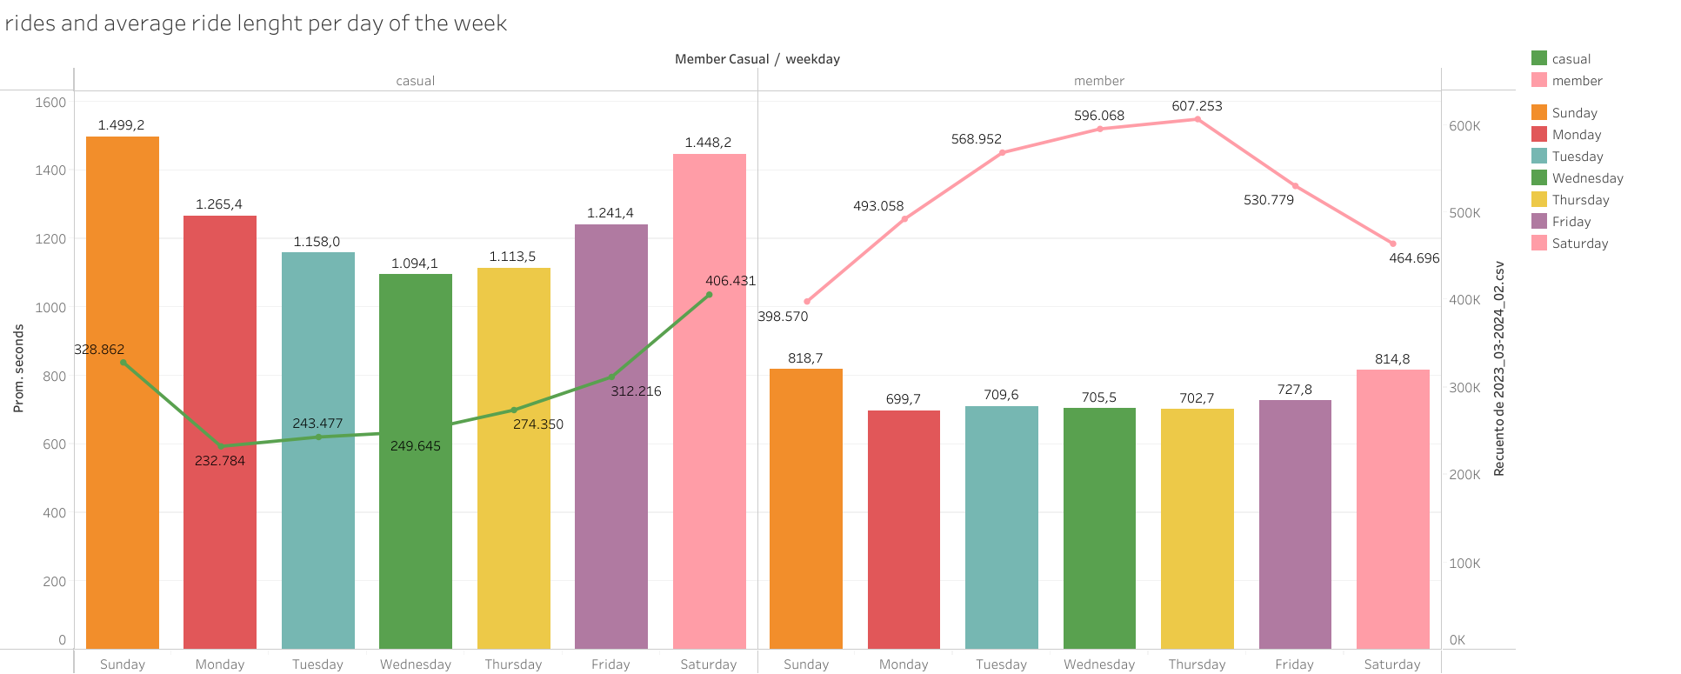

Slide 5
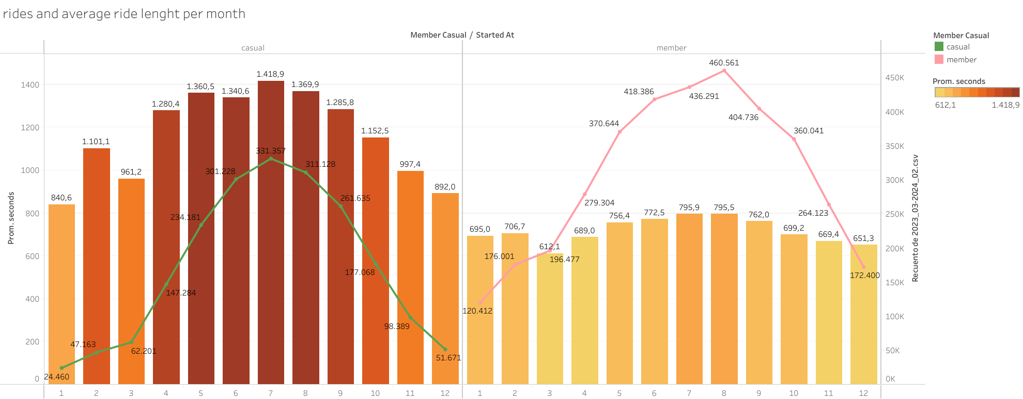

Slide 6
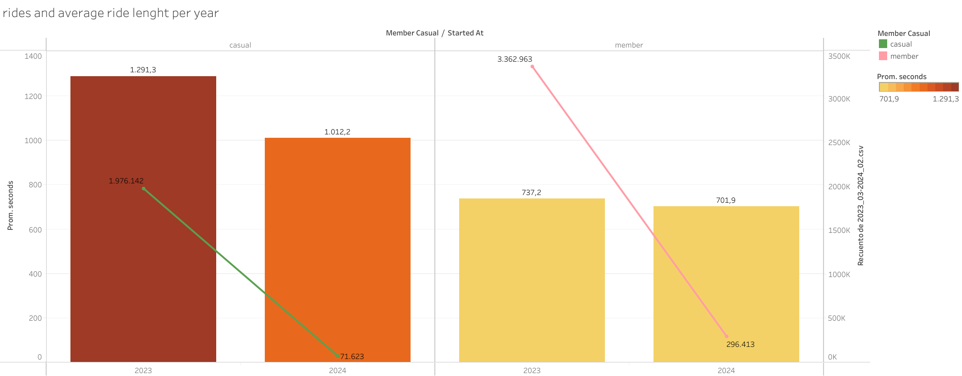

Slide 7
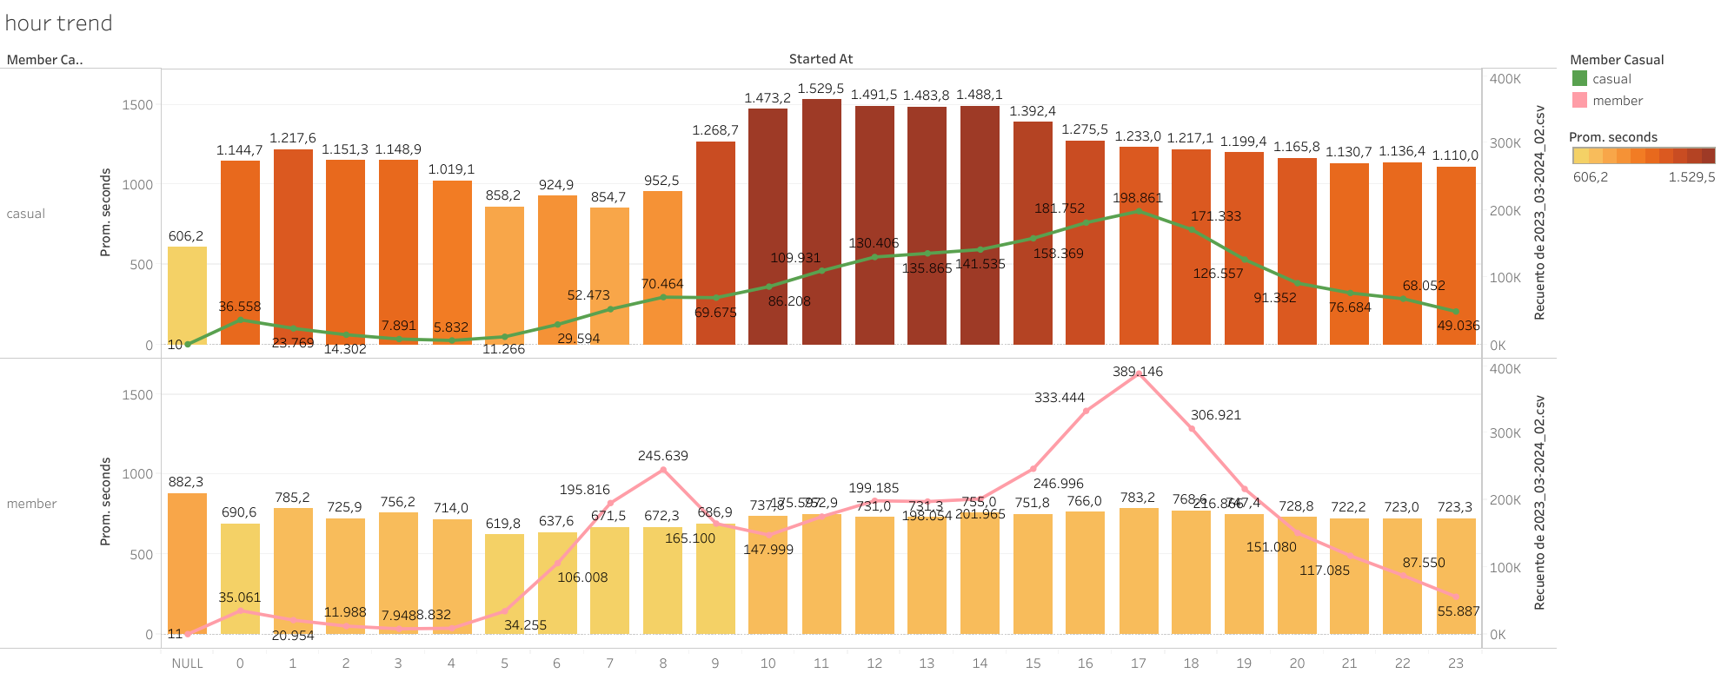

Slide 8
